Slide 1

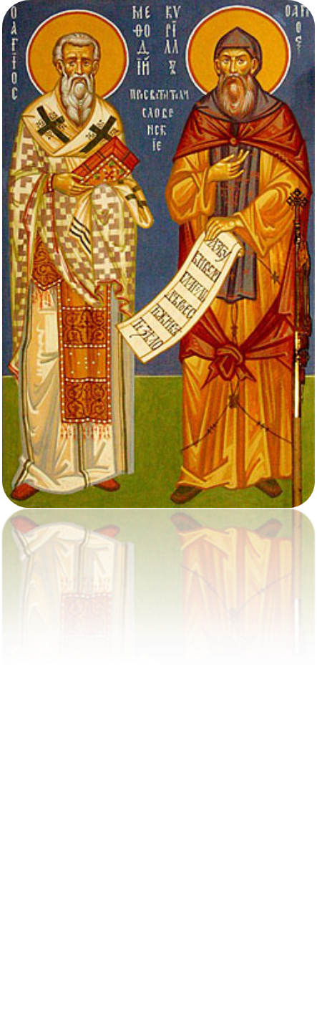
«Откуда азбука пришла»
24 мая
День славянской письменности и культуры
Кирилл и Мефодий

Slide 2
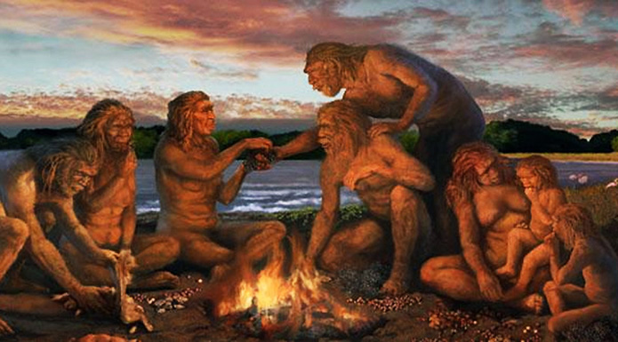
Сначала было слово
Но, как средство запечатления информации оно имело
существенные недостатки: оно было ограничено
расстоянием и было кратковременно.

Slide 3
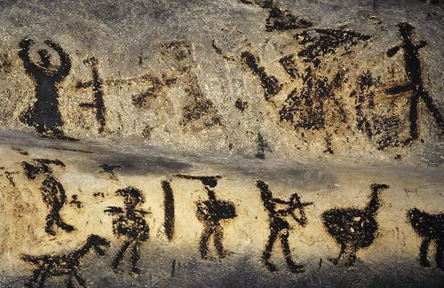
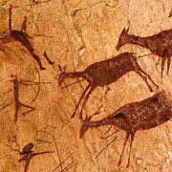
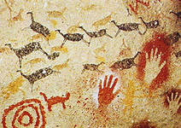
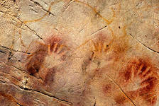
Позже, древние люди стали использовать материальные носители:
Первыми носителями
информации были стены пещер
Это первые шаги человека к созданию письменности.
Постепенно люди стали заменять рисунки символами.

Slide 4
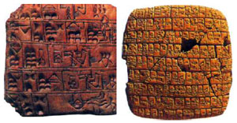
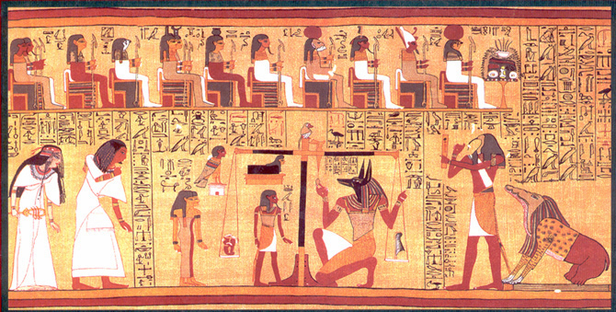
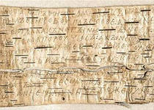
Другие носители информации:
Клинописные
таблички
Папирус
Берестяная
грамота

Slide 5
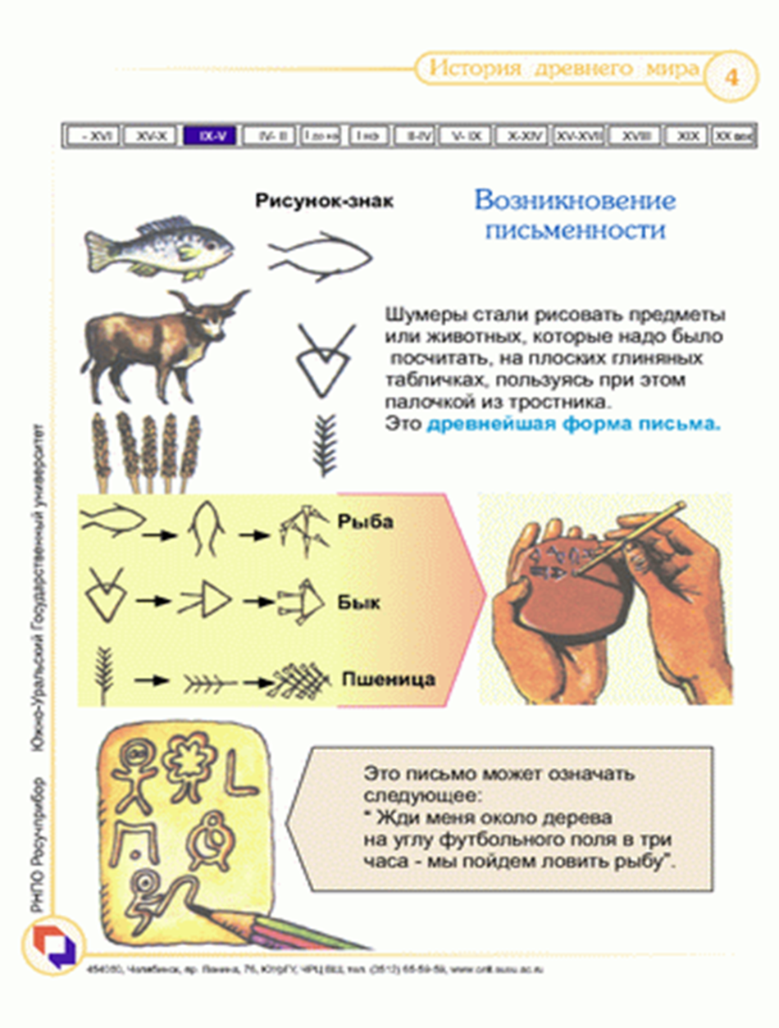
Так появилась письменность
Постепенно от рисунка
люди перешли к знакам,
которые стали называть
буквами.

Slide 6
Славянская азбука и греческий алфавит
Слово “азбука”произошло от названий двух первых букв славянской азбуки:
А (аз) и Б (буки):
АЗБУКА: АЗ + БУКИ
а слово “алфавит” происходит из названия двух первых букв греческого алфавита:
АЛФАВИТ: АЛЬФА + ВИТА

Slide 7
Необходимость собственной славянской письменности
В IX веке азбуки не было, и славяне не имели собственных букв. И поэтому не было и письменности.
Славяне не могли написать на своем языке ни книг, ни даже писем друг другу.

Slide 8
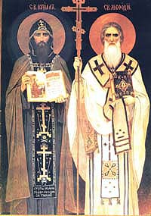
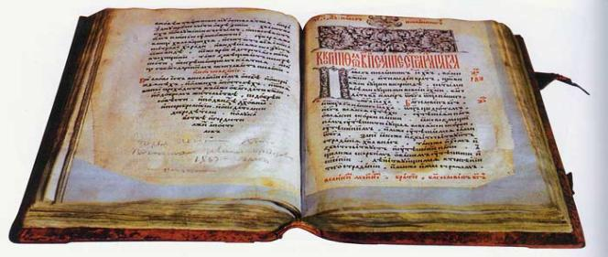
Откуда появилась наша азбука?
В IX веке в Византии, в городе
Солунь, жили два брата –
Константин и Мефодий.
Были они люди мудрые и
очень образованные и хорошо
знали славянский язык.
Этих братьев греческий царь
Михаил послал к славянам в
ответ на просьбу славянского
князя Ростислава, чтобы
рассказать славянам о святых
христианских книгах, неизвестных
им книжных словах и смысле их.

Slide 9
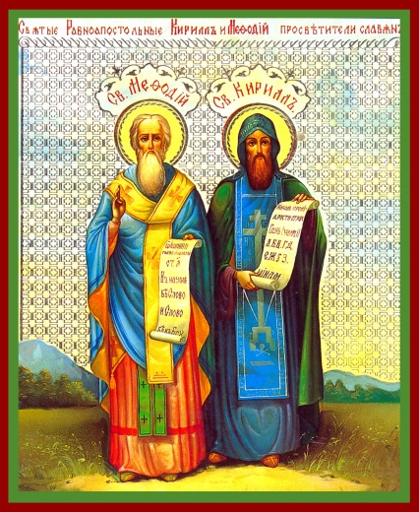
Братья Константин и Мефодий
приехали к славянам, чтобы
создать славянскую азбуку,
которая впоследствии стала
называться кириллицей.
( В честь Константина, который,
приняв монашество, получил
имя Кирилл).

Slide 10
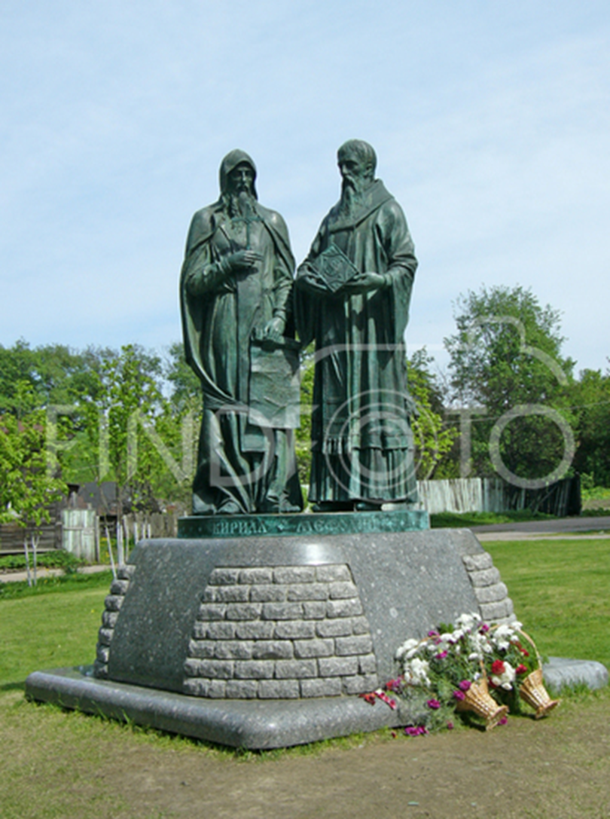
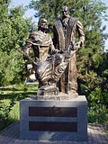
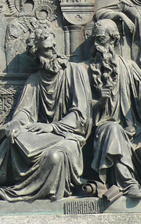
Равноапостольные святые
Кирилл и Мефодий почитаются как святые и на Востоке, и на Западе.
В славянском православии почитаются как святые равноапостольные «учи́тели слове́нские»

Slide 11
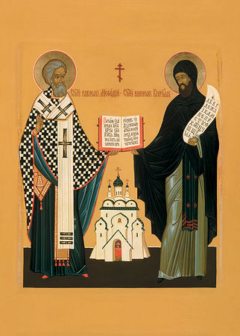
24 мая - День славянской письменности и культуры, День памяти святых равноапостольных Кирилла И Мефодия
Праздник в честь Кирилла и Мефодия — государственный праздник в России, Болгарии, Чехии, Словакии и Республике Македонии. В России, Болгарии и Македонии праздник отмечается 24 мая; в России и Болгарии он носит имя День славянской культуры и письменности, в Македонии — День Святых Кирилла и Мефодия. В Чехии и Словакии праздник отмечается 5 июля.

Slide 12
Как же была создана славянская азбука?
Кирилл и Мефодий взяли греческий алфавит и приспособили его для звуков славянского языка.
Так что наша азбука — “дочка” греческого алфавита.
Многие наши буквы взяты из греческого, поэтому они и с виду на них похожи.
греческие Aa Bb Gg Dd Ee Kk Ll Mm | славянские Аа Вв Гг Дд Ее Кк Лл Мм

Slide 13
З - зело И - иже К - како Л - люди М - мыслит Н - наш
А - аз
Б - буки
В - веди
Г- глаголь
Д - добро
Е - есть
Ж -живете

Slide 14
Ч - червь Ш - ша Ъ - ер ЬI - еры Ь – ерь Ю - ю Я - я Y - ижица
О - он П - покой Р - рцы С - слово т- твердо У - ук Ф - ферт Ц - цы

Slide 15
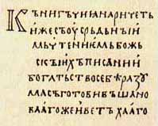
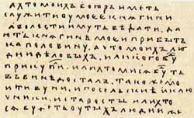
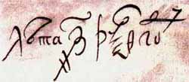
Кириллическое письмо
Первые книги на кириллице также
написаны уставом. Устав — это такое
письмо, когда буквы пишутся прямо
на одинаковом расстоянии друг от
друга, без наклона - они как бы "уставлены".
С середины XIV столетия получил
распространение полуустав, который
был менее красив, чем устав зато
позволял писать быстрее.
В XV веке полуустав уступает место скорописи.
Рукописи написанные "скорым обычаем",
отличает связное написание соседних букв,
размашистость письма. В скорописи каждая
буква имела множество вариантов написания.
С развитием скорости появляются признаки
индивидуального почерка.

Slide 16
Происхождение глаголицы
С кириллицей все ясно - она происходит от греческого унциального письма, но как объяснить происхождение глаголицы?
Дело в том, что многие древние алфавиты, в том числе
греческий и латинский, создавались по образцу еще более
древних, т.е. ранее существовавших алфавитов.
Сегодня ученые вынуждены были признаться, что глаголица
не похожа ни на какое другое письмо и скорее всего целиком
изобретена солунскими братьями Кириллом и Мефодием.

Slide 17
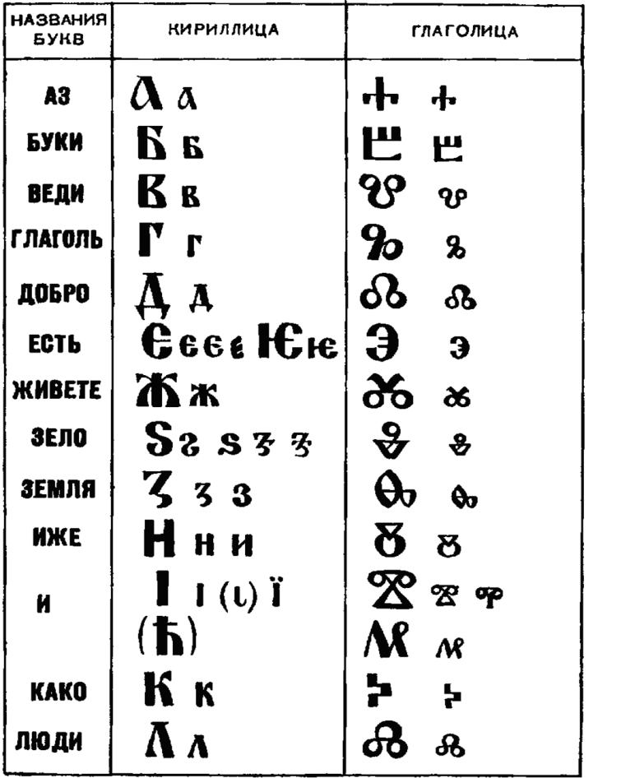
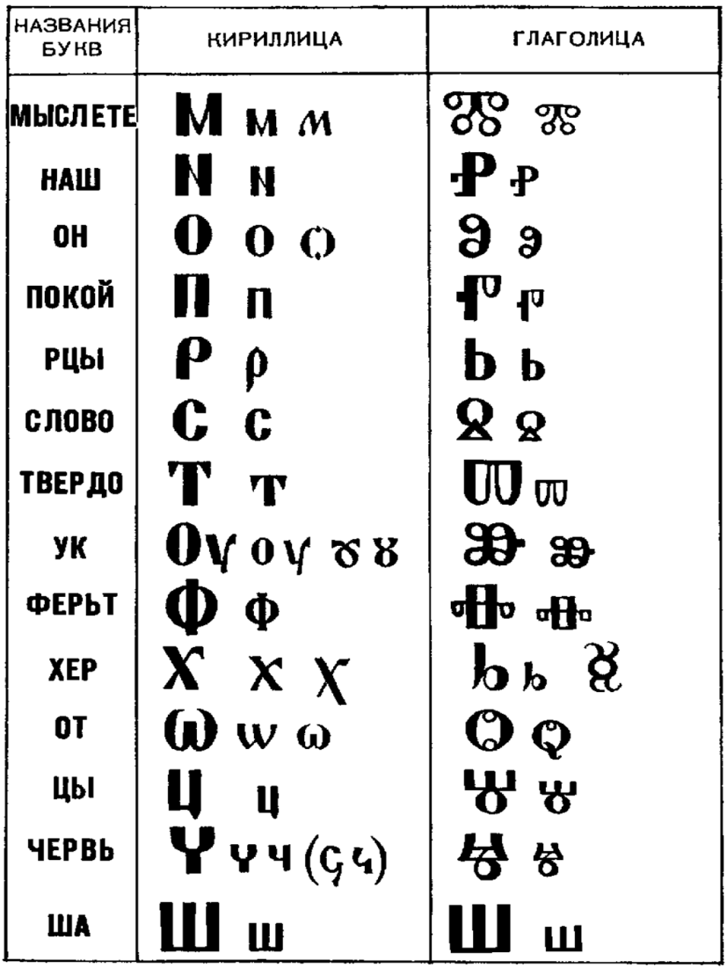
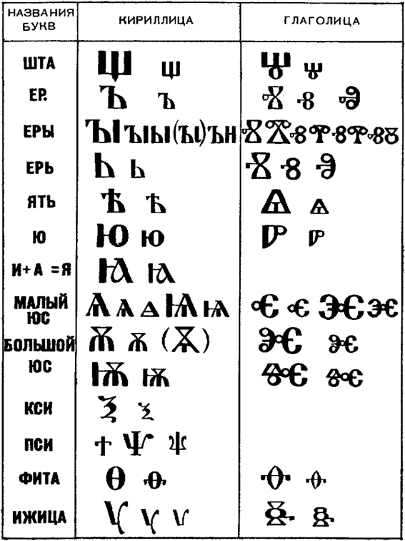
Кириллица и глаголица

Slide 18
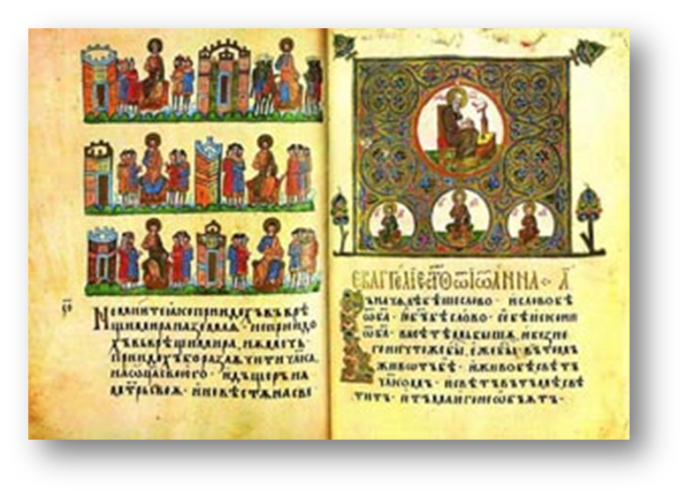
Изменения в алфавите
Древнейшая книга на Руси, написанная кириллицей, - Остромирово Евангелие - 1057 года
Во времена Петра Великого были внесены изменения в начертания некоторых букв, а 11 букв были исключены из алфавита. Новый алфавит стал беднее по содержанию, но проще и более приспособлен к печатанию различных гражданских деловых бумаг. Он так и получил название " гражданский ". В 1918 году была проведена новая реформа алфавита, и кириллица потеряла еще четыре буквы: ять, и(I), ижицу, фиту.

Slide 19
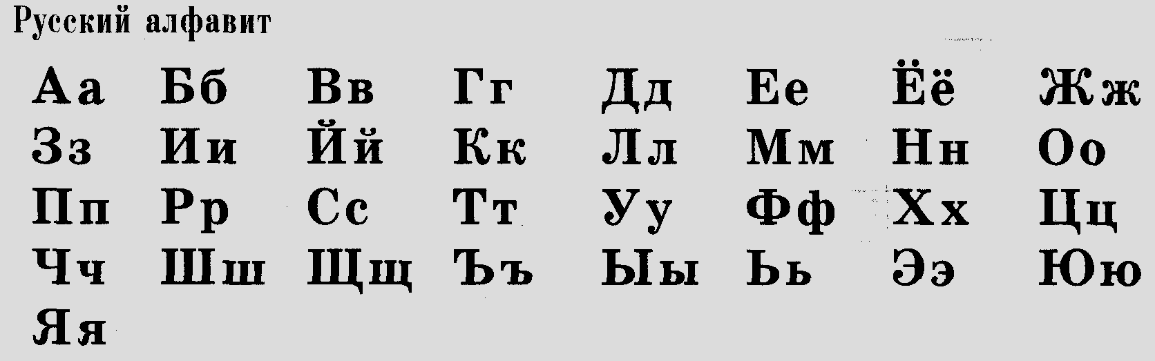
Наследник кириллицы
Современный русский алфавит является продолжателем кириллицы, славянского алфавита, которым пользовались и пользуются для письма болгары, сербы, русские, украинцы, белорусы и другие народы.

Slide 20

Кириллицей мы пользуемся и сегодня, и
пишем теперь в своих тетрадях именно
кириллицей.
Сейчас наша азбука, составленная Кириллом
и Мефодием, является самой простой и
удобной.
Она содержит оптимальное количество букв - 33.
Каждый человек, изучающий русский язык, должен знать и хранить в
памяти первых славянских просветителей – братьев Кирилла
и Мефодия, которые причислены к лику
святых (равноапостольные).
Изобретение алфавита – огромный шаг вперед в развитии культуры,
благодаря которому письменность стала доступной многим людям.

Slide 21
Спасибо за внимание!

